Slide 1


Pusat Teknologi Nasional Berkelas Dunia
Pertemuan 7 – Program Studi S1 Teknologi Informasi
Logika
Teknik
dan
Pemrograman
www.itts.ac.id

Slide 2

-
Outline
-
Array
Makul Logika dan Teknik Pemrograman
2

Slide 3
Array?
•
•
•
Menyimpan kumpulan nilai sejenis dalam satu identifier (group of variable)
Diakses berdasarkan indeks
Indeks dimulai dari 0 sampai n-1
a b d d
0 1 2 3
Makul Logika dan Teknik Pemrograman
3

Slide 4
Struktur
•
•
Tipe_data nama_identifier[panjang_array];
Char abjad[4]; => array dengan tipe data “char”, nama variabelnya adalah “nama_array”, dan memiliki panjang
sebanyak “4”.
•
Char abjad[4] = {‘a’, ‘b’, ‘c’, ‘d’};
Makul Logika dan Teknik Pemrograman
4

Slide 5
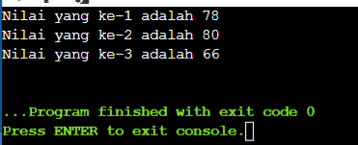
Contoh
#include <stdio.h>
int main()
{
int nilai[3];
nilai[0] = 78;
nilai[1] = 80;
nilai[2] = 66;
printf("Nilai yang ke-1 adalah %i\n", nilai[0]);
printf("Nilai yang ke-2 adalah %i\n", nilai[1]);
printf("Nilai yang ke-3 adalah %i\n", nilai[2]);
return 0;
}
Makul Logika dan Teknik Pemrograman
5

Slide 6
Contoh
#include <stdio.h>
int main()
{
int nilai[3] = {78, 80, 66};
for(int i=0; i<3; i++)
{
printf("Nilai yang ke-%i adalah %i\n", i+1, nilai[i]);
}
return 0;
}
Makul Logika dan Teknik Pemrograman
6

Slide 7
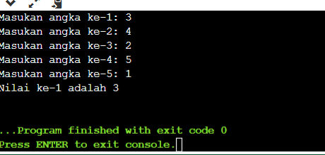
Contoh
#include <stdio.h>
int main() {
int nilai[5];
int i,angka;
for (i=0; i<5; i++) {
printf("Masukan angka ke-%i: ", i+1);
scanf("%i", &angka);
nilai[i] = angka;
}
printf ("Nilai ke-1 adalah %i\n", nilai[0]);
return 0;
}
Makul Logika dan Teknik Pemrograman
7

Slide 8
Latihan
1.
2.
3.
4.
5.
6.
7.
Buatlah array untuk menyimpan data {1,2,3,4,5,6,7,8,9,10}
Buatlah array untuk menyimpan data {a,i,u,e,o}
Buatlah array untuk menyimpan data {{1,70},{2,85},{3,90},{4,75},{5,85}}
Buatlah array untuk menyimpan 10 nilai masukan user. Kemudian tampilkan 10 nilai tersebut.
Buatlah array untuk menyimpan 20 bilangan ganjil mulai dari 1 kemudian tampilkan isinya ke layar.
Buatlah array yang akan menyimpan karakter i,n,d,o,n,e,s,i,a. Kemudian tampilkan tulisan “indonesia” ke layar.
Dari array no. 6, lakukan penelusuran sepanjang array untuk mencari keberadaan sebuah karakter tertentu. Misalkan :
karakter ‘a’ → ada
Makul Logika dan Teknik Pemrograman
8

Slide 9





Terima
Kasih
www.itts.ac.id
ittstangsel
@ittstangsel
Institut Teknologi Tangerang Selatan

